Slide 1
Nearest-Neighbor Method
최근접 이웃 방법은 거리 개념에 기초를 둔 방법이다. 훈련세트에서 각 데이터 포인트들이 얼마나 가까이에 위치하는지를 고려해 예측을 만들어내는 알고리즘을 구현해보도록 한다.

Slide 2
Introduction
최근접 이웃 방법은 거리 개념에 기초를 둔 방법이다. 훈련세트에서 각 데이터 포인트들이 얼마나 가까이에 위치하는지를 고려해 예측을 만들어낸다. 가장 간단한 방법에서 예측 클래스는 가장 가까운 데이터 포인트 클래스와 같다.
하지만 거의 대부분의 데이터셋은 어느 정도의 노이즈(noise)를 포함한다. 그렇기 때문에 k개의 최근접 이웃들의 평균을 취해서 예측을 하는 k최근접 이웃 알고리즘을 사용한다.

Slide 3
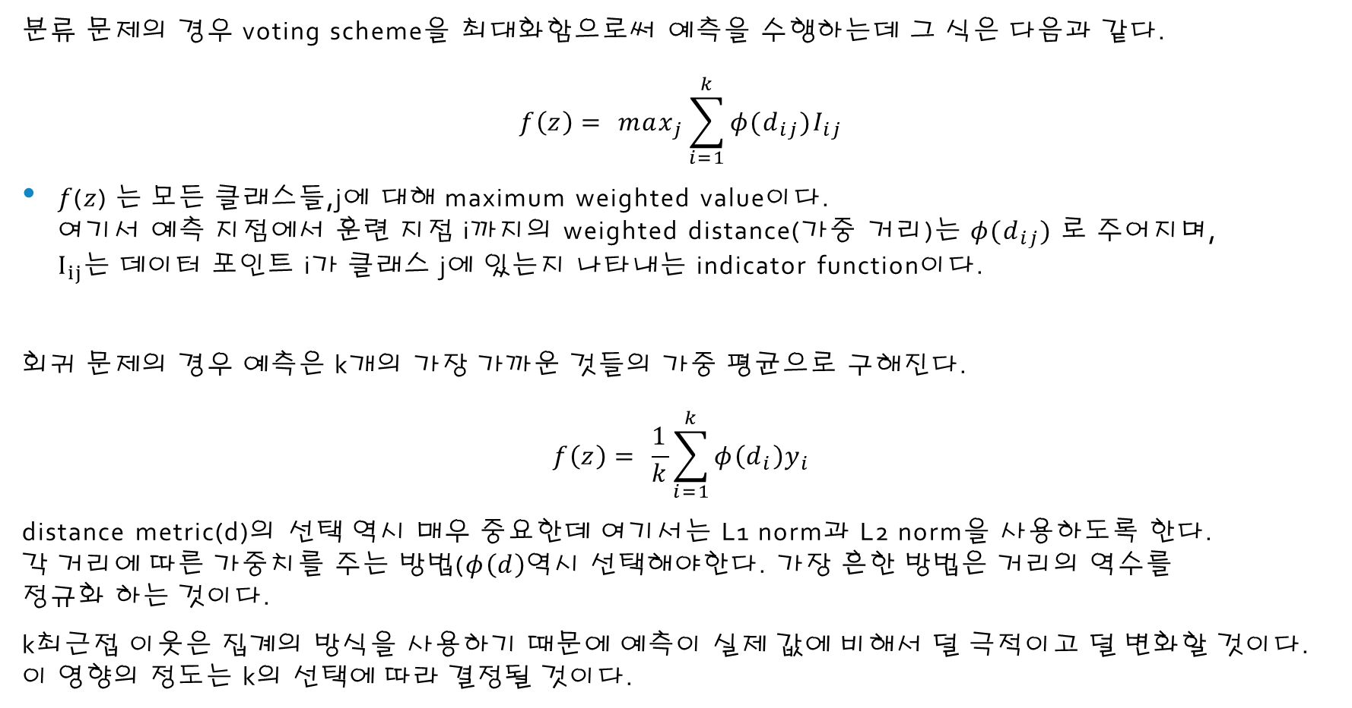
Introduction
분류 문제의 경우 voting scheme을 최대화함으로써 예측을 수행하는데 그 식은 다음과 같다.
$$f\left(z\right)= \max_{j}\sum_{i=1}^{k}{\text{φ}\text{(}d_{ij})I_{ij}}$$
𝑓(𝑧) 는 모든 클래스들,j에 대해 maximum weighted value이다. 여기서 예측 지점에서 훈련 지점 i까지의 weighted distance(가중 거리)는 $\text{φ}\text{(}d_{ij})$로 주어지며, $I_{ij}$는 데이터 포인트 i가 클래스 j에 있는지 나타내는 indicator function이다.
회귀 문제의 경우 예측은 k개의 가장 가까운 것들의 가중 평균으로 구해진다.
$$f\left(z\right)= \frac{1}{k}\sum_{i=1}^{k}{\text{φ}\left(d_{i}\right)y_{i}}$$
distance metric(d)의 선택 역시 매우 중요한데 여기서는 L1 norm과 L2 norm을 사용하도록 한다. 각 거리에 따른 가중치를 주는 방법($\text{φ}\left(d\right)$역시 선택해야한다. 가장 흔한 방법은 거리의 역수를 정규화 하는 것이다.
k최근접 이웃은 집계의 방식을 사용하기 때문에 예측이 실제 값에 비해서 덜 극적이고 덜 변화할 것이다. 이 영향의 정도는 k의 선택에 따라 결정될 것이다.

Slide 4
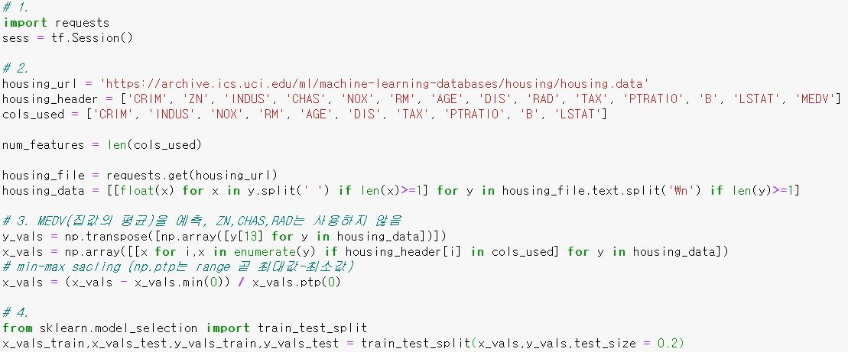
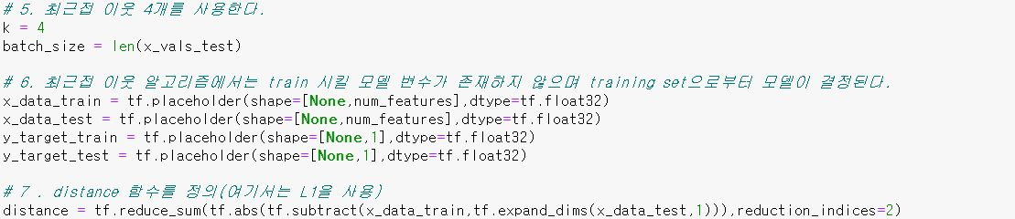
Working with nearest-neighbors
수치적인 특징과 연속적인 타겟 값을 갖는 데이터를 가지고 실습
거리 함수에 expand_dim을 사용함으로써 각 test 데이터의 샘플로부터 모든 train 데이터의 거리(L1)를 구했다.

Slide 5
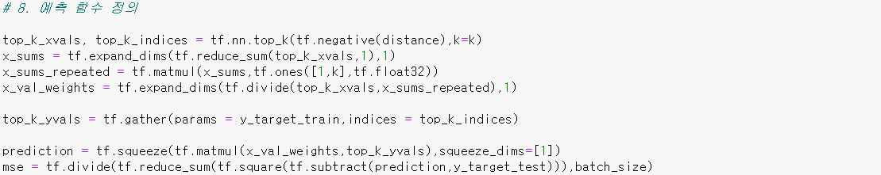
Working with nearest-neighbors
생소한 함수가 많이 사용되었기에 설명을 덧붙인다.
.nn.top.k()는 k개의 가장 큰 원소들을 추려내는 것이다. 우리는 가장 짧은 거리를 얻으려 하는 것이기 때문에 negativ를 씌워서 사용한다.
.reduce_sum()으로 top k개의 거리 합을 구한다.->.expand_dim()으로 차원을 확장한다. (x_sums.shape : [None,1])
x_sums_repeated는 x_sums가 axis=1방향으로 4번 반복된 모양이다.
X_val_weights는 top_k_vals를 총합으로 나눠 값들을 각각의 합이 1이 되도록 스케일링한 것이다.(가중평균의 가중치로 사용)
.gather 함수는 params의 벡터에서 indices의 인덱스에 해당하는 원소들만 추출하는 것이다.
해당 가중치에 따라 y의 값들을 가중 평균해 예측으로 사용한다.
Mse는 예측 값과 실제 값의 차이를 나타낸 것으로써 loss 함수와 같은 용도이다.

Slide 6
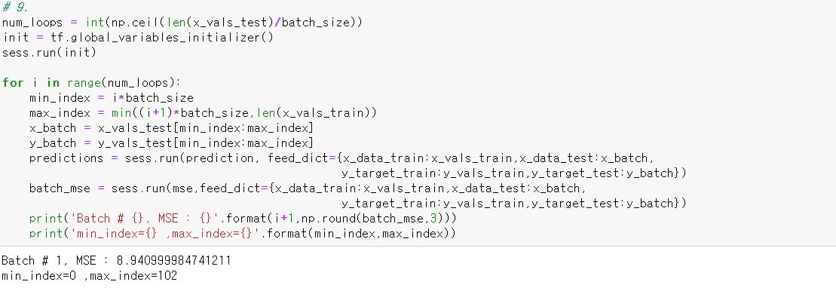
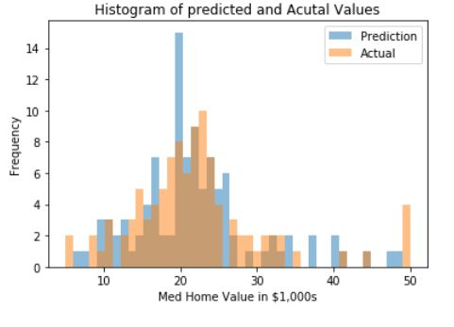
Working with nearest-neighbors
어려운 것 중 하나는 적절한 k를 선택하는 것이다. k가 어느 정도까지는 MSE가 감소하다가 그 이상 커질수록 MSE는 커지거나 예측의 변동이 작아지는 것을 확인할 수 있다.
최근접 알고리즘에서 모델은 훈련세트 그 자체이다. 그렇기에 모델에서 다른 변수를 훈련시킬 필요가 없다. cross-validation을 통해 적절한 k만 결정한다면 MSE를 최소화할 수 있다.
위의 예시에서 k최근접 이웃 알고리즘에서 가중치를 거리(distance)에 기반해 바로 선택했으나 다른 방법들 역시 고려할 수 있다. 흔한 방법 중 하나는 거리의 제곱 행렬의 역행렬로 가중치를 갖는 것이다.

Slide 7
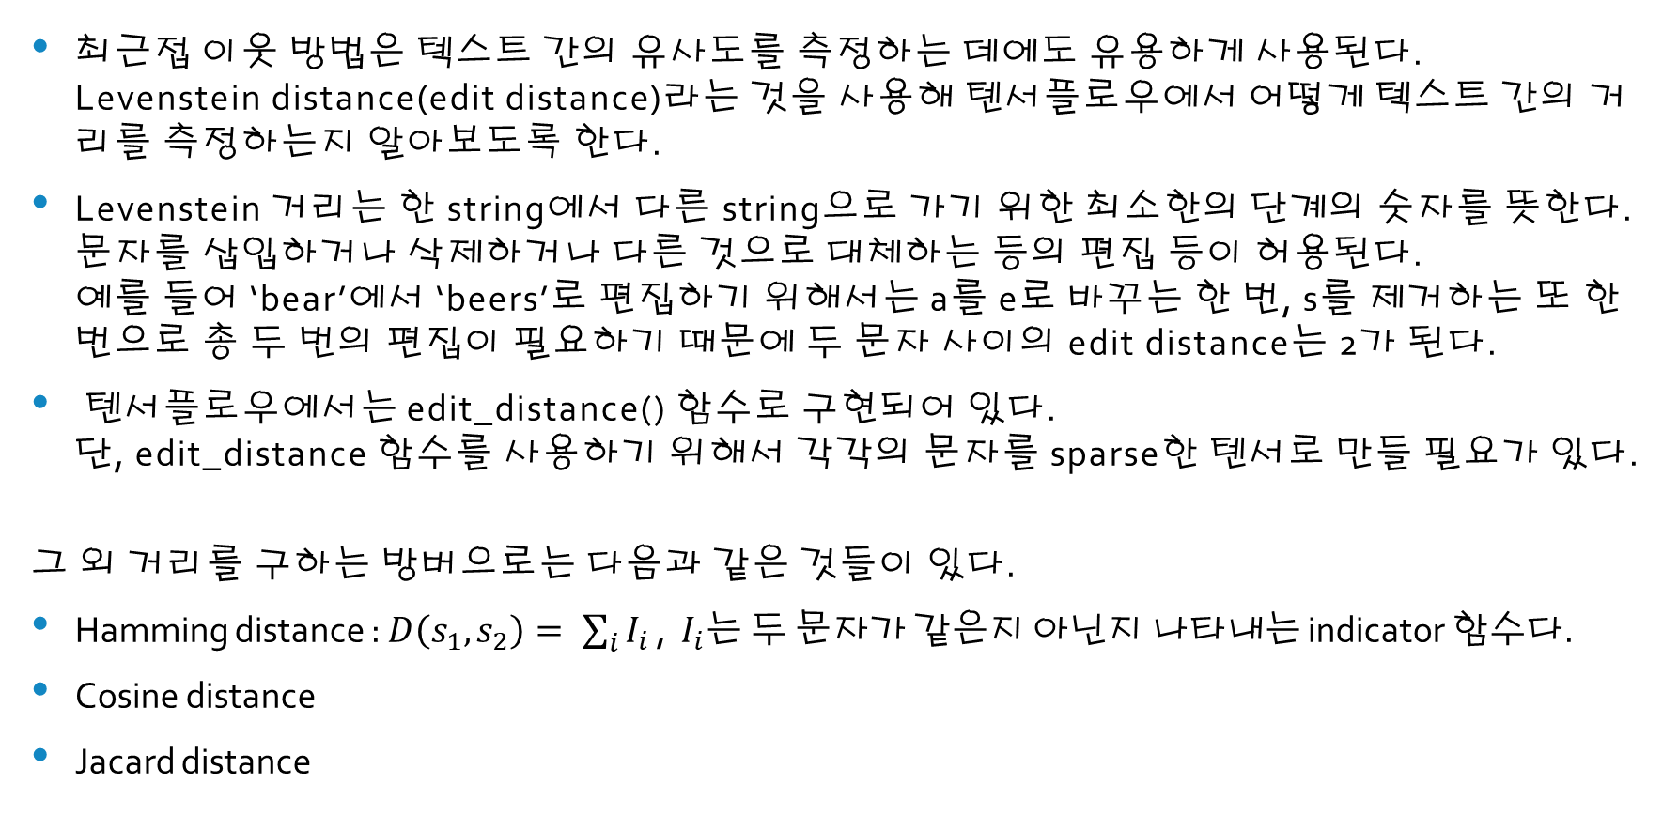
Working with text based distances
최근접 이웃 방법은 텍스트 간의 유사도를 측정하는 데에도 유용하게 사용된다. Levenstein distance(edit distance)라는 것을 사용해 텐서플로우에서 어떻게 텍스트 간의 거리를 측정하는지 알아보도록 한다.
Levenstein 거리는 한 string에서 다른 string으로 가기 위한 최소한의 단계의 숫자를 뜻한다. 문자를 삽입하거나 삭제하거나 다른 것으로 대체하는 등의 편집 등이 허용된다. 예를 들어 ‘bear’에서 ‘beers’로 편집하기 위해서는 a를 e로 바꾸는 한 번, s를 제거하는 또 한 번으로 총 두 번의 편집이 필요하기 때문에 두 문자 사이의 edit distance는 2가 된다.
텐서플로우에서는 edit_distance() 함수로 구현되어 있다. 단, edit_distance 함수를 사용하기 위해서 각각의 문자를 sparse한 텐서로 만들 필요가 있다.
그 외 거리를 구하는 방버으로는 다음과 같은 것들이 있다.
Hamming distance : $D\left(s_{1},s_{2}\right)= \sum_{i}{I_{i}}$ , $I_{i}$는 두 문자가 같은지 아닌지 나타내는 indicator 함수다.
Cosine distance
Jacard distance

Slide 8
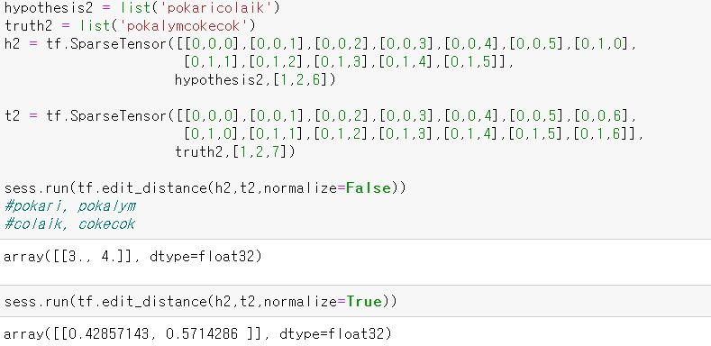
Working with text based distances
Normalize = False
-> 그냥 edit distance를 나타낸다.
Normalize = True
->스케일링 된 결과를 나타낸다. (두 번째 인자의 글자수로 나눈 결과)
SparseTensor의 파라미터
# indices :
- 단어 하나하나마다의 인덱스 : 1번째 컬럼, 리스트의 원소별로 다른 단어가 들어있을 때 그 인덱스를 입력한다.
- 한 단어내에서 의미가 끊기는 단위 : 2번째 컬럼
- 각 (끊어진) 단어에 대한 길이 : 3번째 컬럼
# value에는 1차원 리스트 형태를 넣음
# dense_shape는 리스트의 몇 개의 원소가 몇 개의 의미로 끊기고 각 몇 글자 씩인지 나타낸다.

Slide 9
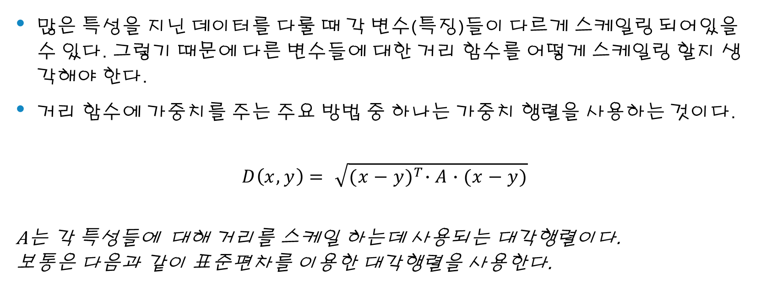
Computing with mixed distance functions
많은 특성을 지닌 데이터를 다룰 때 각 변수(특징)들이 다르게 스케일링 되어있을 수 있다. 그렇기 때문에 다른 변수들에 대한 거리 함수를 어떻게 스케일링 할지 생각해야 한다.
거리 함수에 가중치를 주는 주요 방법 중 하나는 가중치 행렬을 사용하는 것이다.
$$D\left(x,y\right)= \sqrt{{(x−y)}^{T}∙A∙(x−y)}$$
A는 각 특성들에 대해 거리를 스케일 하는데 사용되는 대각행렬이다. 보통은 다음과 같이 표준편차를 이용한 대각행렬을 사용한다.

Slide 10
Using an address matching example
최근접 이웃은 주소 매칭에 사용할 수 있다. 주소 매칭에 있어서 오탈자, 다른 도시, 다른 ZIP 코드를 가지고 있으면서도 같은 주소를 가리키는 경우들이 있다.
거리 주소와 ZIP 코드와 이루어진 임의의 두 데이터셋을 생성해 knn알고리즘을 진행하였다. 하나의 데이터셋은 거리 주소에서 많은 오탈자를 가지고 있다. 오탈자가 없는 데이터셋을 gold standard로 취급하고 오탈자 주소로부터 가장 가까운 주소를 찾아내었다. 거리 주소에 대해서는 string distance 함수, ZIP 코드에 대해서는 numerical distance의 함수를 이용했다.
다음의 결과를 보면 knn알고리즘이 오탈자를 제거하고 올바른 기준을 매칭하는데 완벽하지는 않아도 탁월한 성능을 보인다는 것을 확인할 수 있다.

Slide 11
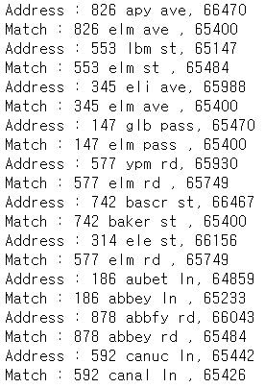
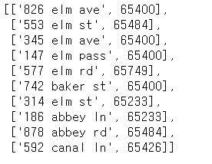
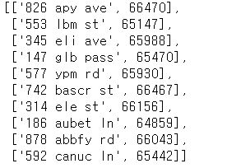
Using an address matching example
매칭 결과
기준 주소
오탈자가 포함된 주소

Slide 12
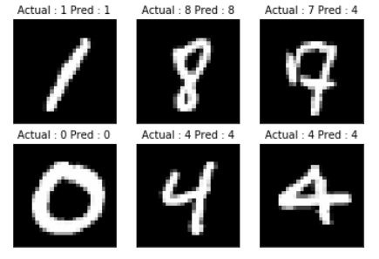
Using nearest-neighbors for image recognition
최근접 이웃 알고리즘은 이미지 인식에도 쓰일 수 있다. 다양한 신경망을 사용하게 되겠지만 신경망 없이 이미지 처리한 것에 대한 결과를 비교하는 것으로도 어느정도 성과를 거둘 수 있다.
28x28(=784) pixel의 수천 개의 이미지로 이루어져 있는 mnist dataset의 k=4, 1000개 이미지로 훈련한 결과를 보면 완벽하지는 않아도 우수한 성능을 보이는 것을 확인할 수 있다.

